Slide 1
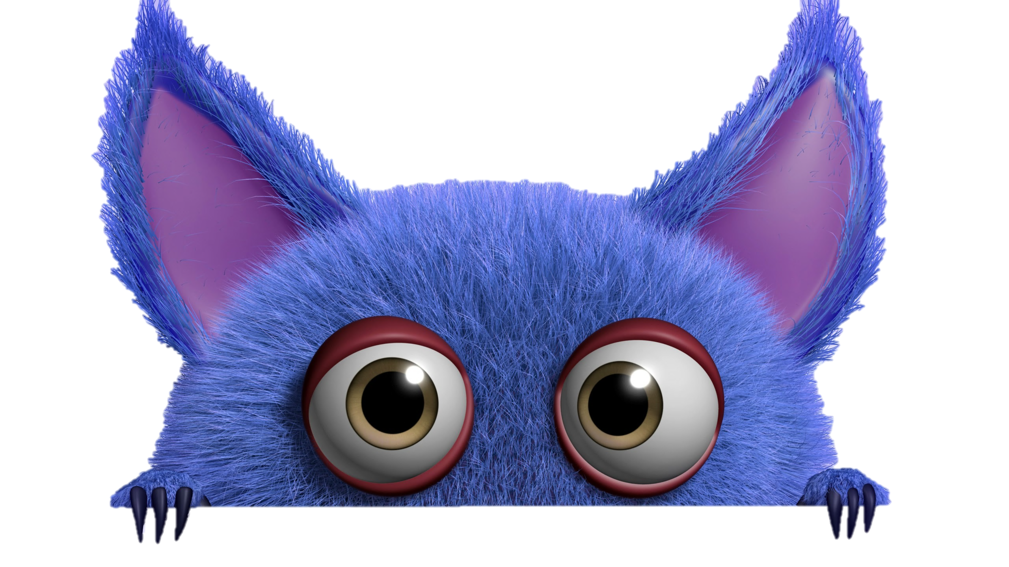
TRÒ CHƠI HỘP QUÀ BÍ MẬT
Gift box secret game

Slide 3
Câu 1 ?
Đáp án
You are given 3 candies
GO HOME

Slide 4
Câu 2 ?
Đáp án
You are given 5 candies
GO HOME

Slide 5
Câu 3 ?
Đáp án
You are given 7 candies
GO HOME

Slide 6
Câu 4 ?
Đáp án
You are given 2 candies
GO HOME

Slide 7
Câu 5 ?
Đáp án
You are given 8 candies
GO HOME

Slide 8
Câu 6 ?
Đáp án
You are given 6 candies
GO HOME

Slide 9
Câu 7 ?
Đáp án
You are given 9 candies
GO HOME

Slide 10
Câu 8 ?
Đáp án
You are given 5 candies
GO HOME

Slide 11
Câu 9 ?
Đáp án
You are given 2 candies
GO HOME

Slide 12
Câu 10 ?
Đáp án
You are given 4 candies
GO HOME

